Slide 1
Β΄ ΓΥΜΝΑΣΙΟΥ
& 1.4 Πυθαγόρειο Θεώρημα

Slide 2
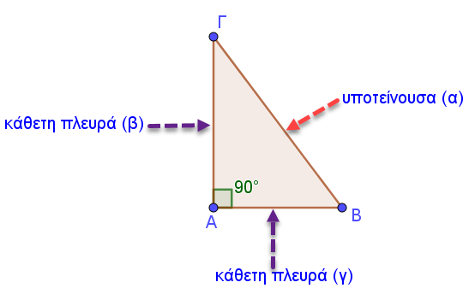
Στοιχεία τριγώνου
Οι πλευρές ενός ορθογωνίου τριγώνου έχουν ξεχωριστές ονομασίες (υποτείνουσα, κάθετες πλευρές).
Υποτείνουσα: η μεγαλύτερη πλευρά που βρίσκεται απέναντι από την ορθή γωνία.
Κάθετη πλευρά: οι υπόλοιπες πλευρές του τριγώνου.
Οι πλευρές συμβολίζονται και με μικρά γράμματα π.χ. η ΒΓ συμβολίζεται με α διότι βρίσκεται απέναντι από την κορυφή Α.

Slide 3
Πυθαγόρειο Θεώρημα
Διατύπωση Πυθαγόρειου Θεωρήματος
Σε κάθε ορθογώνιο τρίγωνο το τετράγωνο της υποτείνουσας είναι ίσο με το άθροισμα των τετραγώνων των δύο κάθετων πλευρών.

Slide 4
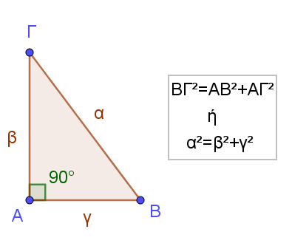
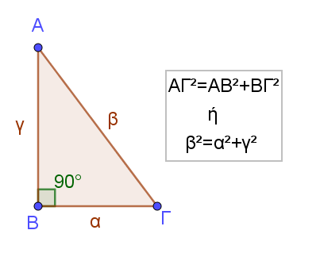
Πυθαγόρειο Θεώρημα
Πυθαγόρειο Θεώρημα
Πυθαγόρειο Θεώρημα

Slide 5
Πυθαγόρειο Θεώρημα
1ο Παράδειγμα

Slide 6
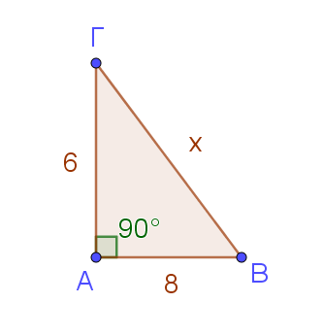
Πυθαγόρειο Θεώρημα
Όταν θέλουμε να υπολογίσουμε την υποτείνουσα…

Slide 7
Πυθαγόρειο Θεώρημα
2ο Παράδειγμα

Slide 8
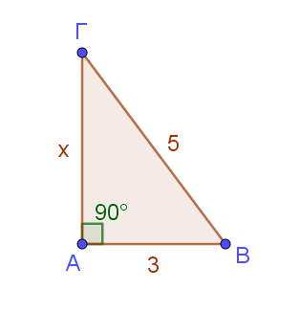
Πυθαγόρειο θεώρημα
όταν θέλουμε να υπολογίσουμε μια κάθετη πλευρά …

